Slide 1


Εναλλακτικοί τρόποι ανάγνωσης των εντυποανάπηρων ατόμων: η περίπτωση αναγνωστών με περιορισμούς όρασης
Ομάδα προσβασιμότητας AMELib του Σ.Ε.Α.Β.
Κωνσταντία Κακάλη, Πάντειο Πανεπιστήμιο - Βιβλιοθήκη & Κέντρο Πληροφόρησης

Slide 2
Ιστορία της εντυποαναπηρίας
Η επανάσταση του Γουτεμβέργιου έφερε στο προσκήνιο τις εντυπο‐αναπηρίες.
Εδώ έχουμε την ανάπτυξη των απτικών συστημάτων που αρχίζει από τα τέλη του 17ου αιώνα και στα μέσα του 19ου αιώνα δημιουργήθηκε μια ποικιλία κωδίκων.
Το 1829 εμφανίζεται το σύστημα Braille
Στην Ελλάδα αναπτύχθηκε από το 1848 ένας βασικός κώδικας Μπράιγ.
Εκτός από το βασικό κώδικα αναπτύχθηκαν τόσο ο λογοτεχνικός, ο μουσικός κώδικας, ενώ ο Nemeth κώδικας ώς ένα σύστημα μεταγραφής και παρουσίασης της μαθηματικής και επιστημονικής σημειογραφίας.
Αργότερα και ο Computer κώδικας.

Slide 3

Εντυπο-αναπηρία είναι …
Η εντυπο-αναπηρία ως όρος αναφέρεται στο άρθρο 2 του Ν 4672/2020 «κάθε άτομο με προβλήματα όρασης, που δεν επιδέχονται βελτίωση, ώστε το άτομο να αποκτήσει οπτική λειτουργία ουσιαστικά ισοδύναμη με εκείνη ατόμου χωρίς τέτοια αναπηρία, και το οποίο για τον λόγο αυτόν δεν μπορεί να διαβάζει έντυπα με την ίδια ουσιαστικά ευχέρεια, όπως ένα άτομο χωρίς τέτοιο πρόβλημα,
γγ) ένα άτομο που έχει αντιληπτική ή αναγνωστική αναπηρία και δεν είναι, ως εκ τούτου, σε θέση να διαβάζει έντυπα με την ίδια ουσιαστικά ευχέρεια, όπως ένα άτομο χωρίς τέτοια αναπηρία,
δδ) ένα άτομο που δεν είναι σε θέση, λόγω σωματικής ανικανότητας, να κρατήσει στα χέρια του ή να χειρισθεί βιβλίο ή να εστιάσει ή να μετακινήσει το βλέμμα του, σε βαθμό που κανονικά θα ήταν ικανοποιητικός για να μπορεί να διαβάζει».

Slide 4
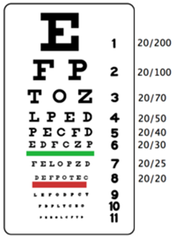
Άτομα με προβλήματα όρασης
Οπτική διαταραχή (αγγλ. visual impairment), είναι η κατάσταση στην οποία ένα άτομο έχει χάσει πλήρως ή μερικώς την αίσθηση της όρασης. Ο Παγκόσμιος Οργανισμός Υγείας χρησιμοποιεί την ακόλουθη κατηγοριοποίηση της οπτικής διαταραχής :
20/30 έως 20/60: θεωρείται ήπια απώλεια της όρασης
ή σχεδόν φυσιολογική όραση
20/70 έως 20/160: θεωρείται μέτρια οπτική διαταραχή
ή μερική απώλεια της όρασης
20/200 έως 20/400: θεωρείται σοβαρή οπτική διαταραχή
ή σοβαρή απώλεια της όρασης
20/500 έως 20 / 1.000: θεωρείται βαριά οπτική διαταραχή
ή βαριά απώλεια της όρασης
Περισσότερο από 20 / 1.000: θεωρείται σχεδόν ολική τύφλωση
Μη αντίληψη φωτός (NLP): θεωρείται ολική τύφλωση

Slide 5
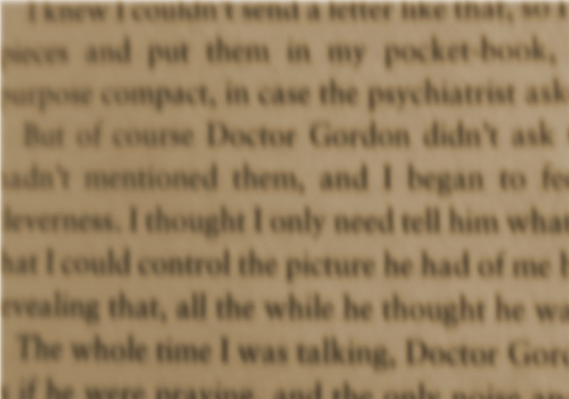
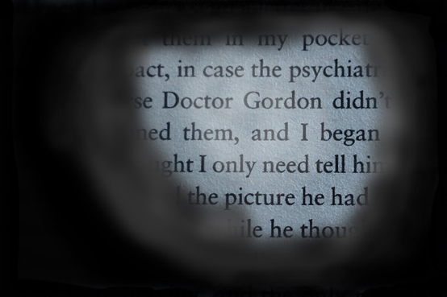
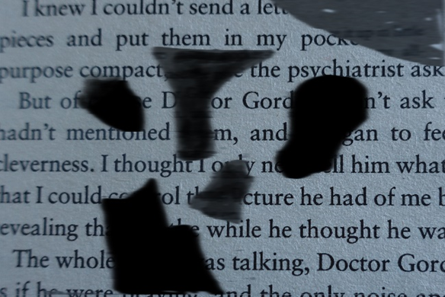
Άτομα με προβλήματα όρασης
Γλαύκωμα και Μελαγχρωστική ΑμφιβληστροειδίτιδαΧάθηκαν σημεία όρασης, αρχικά στα άκρα της όρασης, οδηγώντας σε «όραση σήραγγας»
Διαβητική αμφιβληστροειδοπάθεια Απώλεια κεντρικής όρασης (κηλιδοπάθεια) ή αποσπασματική και θολή όραση
Μια απεικόνιση της προβολής κειμένου με καταρράκτη

Slide 6
Με αντιληπτική αναπηρία
Άτομα σε μια νευρο-αναπτυξιακή κατάσταση που παρεμποδίζει την εκμάθηση βασικών δεξιοτήτων όπως η ανάγνωση, η γραφή ή τα μαθηματικά
Ανάγνωση και η Γραφή προϋποθέτουν μια σύνθετη γνωστική διεργασία, η οποία εμπλέκει:
  το οπτικοακουστικό αντιληπτικό σύστημα τη συμβολική λειτουργία της σκέψης
  τη διαμόρφωση εννοιών
  τη λειτουργία της μνήμης
  την ομαλή λειτουργία του κεντρικού νευρικού συστήματος
Συνήθως, τα άτομα που συναντούν σοβαρές δυσκολίες στο γραπτό και τον προφορικό λόγο υπάγονται στην κατηγορία των δυσλεκτικών ή δυσλεξικών ατόμων

Slide 7
Με κινητικές αναπηρίες
Κατά τη μαθησιακή διαδικασία, τα άτομα με κινητικές αναπηρίες μπορεί να δυσκολεύονται:
Να έχουν πρόσβαση και να χρησιμοποιούν τις εγκαταστάσεις του Πανεπιστημίου
Να μετακινηθούν γρήγορα από την μια αίθουσα στην άλλη και από κτίριο σε κτίριο
Να παραμένουν στην ίδια θέση για πολλή ώρα, π.χ. για τους φοιτητές με διαταραχές στην σπονδυλική στήλη είναι επώδυνη η παραμονή τους στην τάξη για πολλές ώρες
Να εκτελούν με ακρίβεια δραστηριότητες με τα χέρια τους, π.χ.: για τους φοιτητές με αναπηρίες στα χέρια είναι δύσκολο να κρατάνε σημειώσεις ή να συμμετέχουν πλήρως σε εργαστήρια, να διαβάζουν ένα βιβλίο.
Να ζει κανείς με κινητικές αναπηρίες μπορεί να σημαίνει ότι έχει και πρόσθετα προβλήματα, μεταξύ άλλων δυσκολίες στην ομιλία και στην μνήμη, προβλήματα με την απομνημόνευση και την επεξεργασία πληροφοριών, αντιληπτικές δυσκολίες, και, τελευταίο αλλά εξίσου σημαντικό, τον πόνο.

Slide 8








Προγράμματα ανάγνωσης οθόνης
EasyReader
Windows
JAWS
NVDA
Narrator
Mac
VoiceOver
iOS
VoiceOver
Android
TalkBack

Slide 9





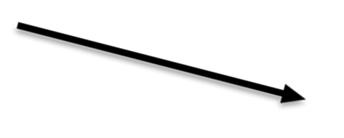




Μορφότυποι διαφορετικοί

Slide 10
AMELib - Πολυτροπική Ηλεκτρονική Βιβλιοθήκη |
Συλλογή με Προσβάσιμα Βιβλία (seab.gr) |
amelib.seab.gr
Σας ευχαριστώ για την προσοχή σας!
Ομάδα προσβασιμότητας AMELib του Σ.Ε.Α.Β.

